Slide 1
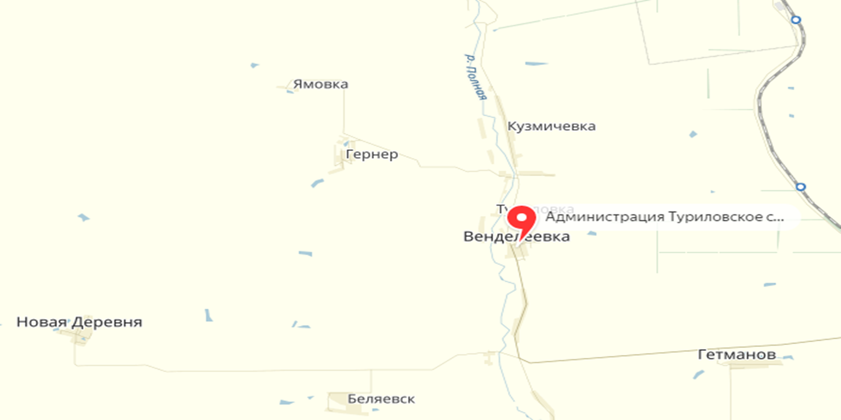
Административно – территориальное деление «Туриловского сельского поселения»

Slide 2
Муниципальное образование «Туриловское сельское поселение» образовано 1 января 2006 года.

Slide 3
На его территории находится одиннадцать населенных пунктов
сл.Туриловка
х.Венделеевка
х.Кузмичевка
х.Николаевка
х.Пантелеевка
х.Гернер
х.Гетманов
х.Полосачи
х.Беляевск
х.Новая Деревня
х. Ямовка

Slide 4
Расстояние от Административного центра – х. Венделеевка
до г. Миллерово – 50 км
до г. Ростов-на-Дону – 250 км

Slide 5
Общая занимаемая площадь составляет 35,3 тыс. га, из них сельхозугодий 29 тыс.га, прочие земли – 6,3 тыс.га.

Slide 6
На территории поселения 1 школа

Slide 7
семь фельдшерско-акушерских пунктов

Slide 8
четыре библиотеки

Slide 9
шесть сельских клубов

Slide 10
одно почтовое отделение

Slide 11
Население проживающее на территории Туриловского сельского поселения обслуживается 7-ю торговыми точками

